Slide 1
BÖLÜM 10 - ÇİZGELER
10.1 Çizgeler ve Çizge Modelleri
10.2 Çizge Terminolojisi ve Çizgelerin Özel Tipleri
10.3 Çizge Gösterimi ve Çizge Eşyapılılığı
10.4 Bağlantılılık
10.5 Euler ve Hamilton Yolları
10.6 En Kısa Yol Problemleri
10.7 Düzlemsel Çizgeler
10.8 Çizge Renklendirme

Slide 2
Çizge Nedir
Çizgeler köşelerden ve bu köşeleri birleştiren kenarlardan oluşan ayrık veri yapılarıdır.
Çizgeler, kenarlarının yönlü olup olmamasına, aynı 2 köşeyi birleştiren birden çok kenarın olup olmamasına veya aynı köşeyi kendi kendine birleştiren bir kenarın olup olmamasına bağlı olarak sınıflandırılabilirler.
Neredeyse akla gelebilen her alanda problemler çizge modellerinin yardı­mıyla çözülebilirler.
Biz çizgelerin bir model olarak birçok alanda nasıl kullanıldığını gösteren örnekler anlatacağız.

Slide 3
10.1 Çizgeler ve Çizge Modelleri

Slide 4
Tanım-1
G = (V, E) çizgesi boş olmayan köşeler (veya düğümler) kümesi olan V ve kenarlar kümesi olan E kümelerinden oluşmuştur. Her kenarın bir veya 2 köşesi vardır, bu köşelere uç nokta­lar denir. Bir kenar uç noktalarını birleştirmektedir.
Not: G çizgesinin V köşeler kümesi sonsuz olabilir. Köşe sayısı veya kenar sayısı sonsuz olan çizgeye sonsuz çizge denir. Köşe sayısı ve kenar sayısı sonlu olan çizgeye sonlu çizge denir. Biz genellikle sadece sonlu çizgeleri ele alacağız.

Slide 5
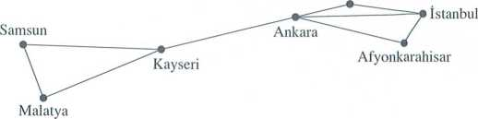
Şimdi bir ağın veri merkezlerinden ve bilgisayarlar arasındaki iletişim bağlantılarından oluştuğunu varsayalım. Şekil l’de gösterildiği gibi her veri merkezini nokta ve her iletişim bağlantısını doğra parçası ile ifade edebiliriz.
Bu bilgisayar ağı köşeler veri merkezlerini ve kenarlar iletişim bağlantılarım göstermek üzere çizgelerin yardımıyla modellenebilir. Genel olarak, çizgeleri, köşeleri nokta ile ve kenar­ları, noktalar bu kenarların uç noktaları olmak üzere, doğru parçaları veya eğrilerle görselleştirebiliriz.
Şekil 1 Bir bilgisayar ağı

Slide 6
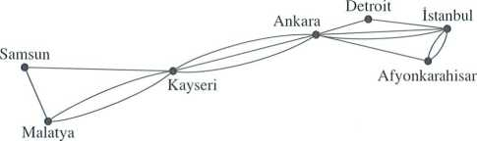
Bilgisayar ağını ifade eden çizgede her kenarın 2 farklı köşeyi birleştirdiğini not edelim. Yani bir köşeyi kendi kendine bağlayan kenar bulunmamaktadır. Bir çizgede her kenar farklı 2 köşeyi birleştirmişse ve 2 köşe arasında birden fazla kenar yoksa bu çizgeye basit çizge denir.
Aynı köşe İkilisi arasında çokkatlı kenar içeren çizgelere çoklu çizge denir.
ŞEKİL 2 Veri Merkezleri Arasında Birden Fazla Bağlantının Bulunduğu Bir Bilgisayar Ağı

Slide 7
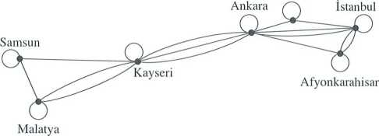
Bir ağı modellemek için bir köşeyi kendi kendisiyle bağlayan kenarlara gereksinimimiz vardır. Bu tür kenarlara döngüler denir.
Bazen aynı köşede birden çok döngü olabilir. Döngü içeren çizgelere sözde çizge denir. Sözde çizgeler katlı kenarlar da içerebilirler.
Buraya kadar biz yönsüz çizgeleri tanıtmış olduk.
ŞEKİL 3 Kendi Kendine Bağlantıları Olan Bir Bilgisayar Ağı

Slide 8
Tanım-2
Yönlü (V, E) çizgesi köşelerin boş olmayan V kümesini ve yönlü kenarların (veya yayların) E kümesini içermektedir. Her yönlü kenar köşelerin sıralı bir İkilisine karşılık gelmektedir. Sıralı (u, v) İkilisine karşılık gelen yönlü kenar için, bu kenar u köşesinde başlar, v köşesinde sona erer denir.

Slide 9
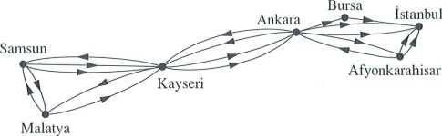
Yönsüz bir çizgenin her kenarına yön eklediğimiz­de yönlü bir çizge elde ettiğimizi not edelim. Yönlü çizge döngü ve katlı kenar içermiyorsa bu çizgeye yönlü basit çizge denir.
Bir köşeden 2. bir köşeye (bu köşe 1. köşe ile aynı da olabilir) katlı yönlü kenarlar içeren yönlü çizgeler vardır. Bu tür çizgelere yönlü çoklu çizgeler denir.
ŞEKİL 4 Çok Sayıda Tek-Yönlü Bağlantıların Yer Aldığı Bir Bilgisayar Ağı

Slide 10
TABLO 1 Çizge Terminolojisi
Çeşit | Kenarlar | Çoklu kenara izin var mı? | Döngülere izin var mı?
Basit çizge | Yönsüz | Hayır | Hayır
Çoklu çizge | Yönsüz | Evet | Hayır
Sözde çizge | Yönsüz | Evet | Evet
Yönlü Basit çizge | Yönlü | Hayır | Hayır
Yönlü Çoklu çizge | Yönlü | Evet | Evet
Karışık çizge | Yönlü ve yönsüz | Evet | Evet

Slide 11
Çizgeleri anlatmak için kullanılan terminoloji ne kadar çok çeşitli olsa da 3 anahtar soru çizgenin yapısını anlamak için yardımcı olabilir:
Çizgenin kenarları yönlü müdür veya yönsüz müdür (veya her ikisi midir)?
Çizge yönsüz ise aynı köşe İkilisini birleştiren çok katlı kenarlar var mıdır? Çizge yönlü ise çok katlı yönlü kenarlar var mıdır?
Döngü var mı?
Bu sorulara cevap vermek bize çizgeleri anlamakta yardımcı olmaktadır. Bu durumda özel kullanılan terminolojiyi hatırlamak daha az önemlidir.

Slide 12
10.2 Çizge Terminolojisi ve Çizgelerin Özel Tipleri
Bu kesimde çizge teorisi ile ilgili bazı temel terimleri ve çizgelerin örneklerde ve modellerde sıklıkla kullanılan bazı önemli ailelerini tanıttık.

Slide 13
Tanım-1
Yönsüz G çizgesinin u ve v köşeleri, eğer u ve v G’nin e kenarının bitiş noktalarıysa, bu köşe­ler komşu (veya bitişik) olarak adlandırılır.
Tanım-2
G = (V, E) çizgesinin v köşesine komşu olan bütün köşelerin kümesine v’nin komşuluğu denir ve N(v) ile gösterilir.
Tanım-3
Yönsüz bir çizgedeki köşe derecesi o köşeye bağlı olan kenarların sayısıdır, ancak köşedeki bir döngü o köşenin derecesine iki birim katkıda bulunmaktadır, v köşesinin derecesi deg(v) şeklinde gösterilir
Bu şekilde tanımlanan e kenarı ise u ve v köşeleri ile bağlı olarak adlandırılır ve e kenarı u ve v’ye bağlıdır denilir.
Eğer A, V’nin alt kümesi ise, G’nin A’nın en azından bir köşesine komşu olan bütün köşelerinin kümesi N(A) ile gösterilir.Bu durumda, N(A) = $∪v∈$A N(v).
Eğer A, V’nin alt kümesi ise, G’nin A’nın en azından bir köşesine komşu olan bütün köşelerinin kümesi N(A) ile gösterilir.Bu durumda, N(A) = ∪𝑣∈A N(v).

Slide 14
TEOREM-1
EL SIKIŞMA TEOREMİ
G = (V,E) çizgesi m kenarlı yönsüz bir çizge olsun. Bu durumda 2m=$\sum_{v∈V}{deg(v) }$olur.
G = (V,E) çizgesi m kenarlı yönsüz bir çizge olsun. Bu durumda 2m=∑1_(v∈V)▒〖deg(𝑣) 〗olur.
(Bunun katlı kenar ve döngü olduğu durumda da geçerli olduğuna dikkat ediniz.)

Slide 15
TEOREM-2
Yönsüz bir çizgede derecesi tek olan köşelerin sayısı çifttir.

Slide 16
Tanım-4
Yönlü kenarlı G çizgesinin bir kenarı (u, v) ise, u, v’nin komşusudur ve v’nin komşusu u’dur denilir, u köşesi (u, v)’nin başlangıç köşesi ve v köşesi (u, v)’ nin bitiş köşesi olarak adlandırı­lır. Bir döngüde başlangıç ve bitiş köşeleri aynıdır.
Tanım-5
Yönlü kenarlı çizgelerde v köşesinin iç derecesi, v’yi bitiş köşesi olarak alan kenarların sa­yısıdır ve deg⁻(v) ile gösterilir, v köşesinin dış derecesi ise v’yi başlangıç köşesi olarak alan kenarların sayısıdır ve deg⁺ (v), ile gösterilir. (Köşedeki bir döngünün hem iç hem de dış dereceye 1 eklediğini not edelim.)

Slide 17
TEOREM-3
Her bir kenar birer başlangıç ve bitiş köşelerine sahip olduğu için, yönlü kenarlı bir çizgedeki bütün köşelerin giren-derecelerinin toplamı ve çıkan-derecelerinin toplamı aynıdır. Bu iki toplam da çizgedeki kenarların sayısına eşittir.
G=(V,E) yönlü kenarlı bir çizge olsun. Bu durumda,
$$\sum_{v∈V}{deg−(v)}=\sum_{v∈V}{deg+(v) }=\left|E\right|$$
∑1_(v∈V)▒〖deg−(v)〗=∑1_(v∈V)▒〖deg+(v) 〗=|𝐸|

Slide 18
Bazı Özel Basit Çizgeler
Basit çizgelerin bazı çeşitlerini tanıtacağız. Bu çizgeler örnek olarak sıklıkla kullanıl­makta ve bir çok uygulamada karşımıza çıkmaktadır.

Slide 19
Tam Çizge n köşeli tam bir çizge, her farklı köşe çifti arasında tam olarak bir tane kenar bulunan bir basit çizgedir ve K_{n} ile gösterilmektedir, n = 1,2, 3,4, 5,6 sayıları için K_{n} çizgeleri Şekil 5’de gösterilmektedir.
ŞEKİL 5 1 ≤ n≤ 6 için K_{n} çizgeleri.

Slide 20
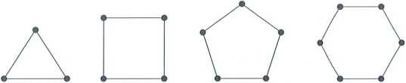
Çevrim Bir C_{n} çevrimi, n≥3 olmak üzere n tane v₁, v₂, . . . , v_{n} köşelerini ve {v₁,v₂}, {v₂,v₃},..., {v_{n-1}, v_{n}}, ve {v_{n}, v₁} kenarlarını içermektedir. C₃, C₄, C₅, ve C₆ çevrimleri Şekil 6’te gösterilmektedir.
$C_{3}$ $C_{4}{ C}_{5}{ C}_{6}$
ŞEKİL 4 C₃, C₄, C_{5,} ve C₆ Çevrimleri

Slide 21
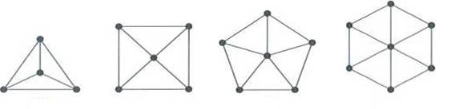
Çarklar n≥3 olmak koşulu ile bir C_{n} döngüsüne ek olarak bir köşe ekleyip, bu yeni köşeyi C_{n} ’nin her bir köşesine yeni kenarlarla bağladığımız zaman W_{n} çarkını elde ederiz. W₃, W₄, W₅, ve W₆ çarkları Şekil 5 ’te gösterilmiştir.
$W_{3}$ $W_{4}{ W}_{5}{ W}_{6}$
ŞEKİL 5 W₃, W₄, W₅ ve W₆ çarkları

Slide 22
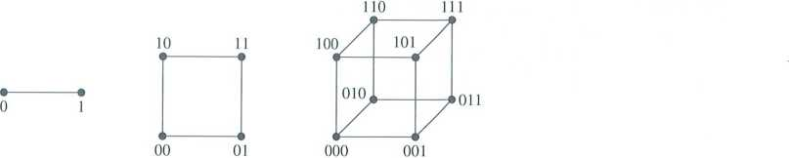

n-Küpler Q_{n} ile gösterilen n-boyutlu hiperküp, veya n-küp, köşeleri n uzunluklu 2^{n} sayıda bit dizgisi ile gösterilen bir basit çizgedir. İki köşe ancak ve ancak temsil ettikleri bit dizgiler tam olarak bir bit konumunda farklı ise komşu olurlar. Şekil 6’da Q₁, Q₂, ve Q₃ gösterilmiştir.
${ \text{Q}}_{1}$ ${\text{Q}}_{2}$ ${ \text{Q}}_{3}$
ŞEKİL 6 n-küp ${ \text{Q}}_{n}$, n = 1, 2, 3

Slide 23
Tanım-6
Basit bir G çizgesi, köşelerden oluşan bir V kümesi iki ayrık V₁ ve V₂ kümelerine her kenar V₁’deki bir köşeyi V₂’deki bir köşeye bağlayacak şekilde bölünebiliyorsa, iki kümeli olarak adlandırılır. (Bu bölünmede G’nin hiçbir kenarı ikisi de V₁ veya ikisi de V₂’de bulunan köşe­leri bağlamayacak). Bu bağlantı sağlandığında, (V₁, V₂) çiftine G’nin köşe kümesi V’nin iki kümeye ayrılışı deriz.
Örnek: C₆ Şekil 4’de gösterildiği gibi iki kümelidir çünkü onun köşe kümesi V₁ = {v₁, v₃, v₅} ve V₂ = {v₂, v₄, v₆}, olmak üzere ikiye ayrılabiliyor, ve C₆’nın her kenarı V₁ ’deki bir köşeyi V₂’deki bir köşeye bağlıyor.

Slide 24
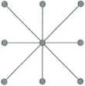

Özel Tipli Çizgelerin Bazı Uygulamaları
Yerel Ağlar: Bir binadaki minibilgisayar, kişisel bilgisayar gibi çeşitli bilgisayarlar ve ilave­ten yazıcı, çizici gibi yan donanımlar yerel ağlar kullanılarak birbirine bağlanabilir. Bu ağlar­dan bazıları bütün cihazların merkezi bir kontrol cihazına bağlandığı yıldız topolojisi üzerine kuruludur. Bir yerel ağ, Şekil 7 (a)’da olduğu gibi, bir K_{1,} _{n} tam iki kümeli çizgesi ile gösterile­bilir. Mesajlar cihazdan cihaza merkezi kontrol cihazı üzerinden gönderilir.
(a) (b) (c)
ŞEKİL 7 Yerel Bölge Ağları İçin Yıldız, Halka ve Melez (Karma) Topolojiler.

Slide 25
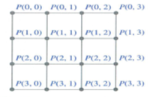

Paralel Hesaplama için Arabağlantılı Ağlar: Bir problemi aynı anda çözebilecek alt problemlere bölen paralel algoritmalar çoklu işlemciden oluşan bilgisayarlarda karşılaşılan problemleri hızlı bir şekilde çözmek üzere düzenlenebilir.
n adet işlemciyi birbirine bağlamak için belki de en basit yol lineer dizi adı verilen bir düzenleme kullanmaktır.
Örgüsel ağ (ya da iki-boyutlu dizi) sıkça kullanılan bir arabağlantılı ağdır. Bu tür bir ağda, işlemcilerin sayısı bir tam karedir, n = m² olsun, n işlemci 0 ≤ i ≤ m - 1, 0 ≤ j ≤ m -1, olacak şekilde P(i, j) olarak adlandırılmıştır. 2-yönlü bağlantı, işlemciler örgü içinde ise, P(i, j) işlemcisini onun dört komşusuna, P(i ±}1, j) ve P(i, j ±} 1), birleştirir.
Şekil 8 Altı İşlemcili Bir Doğrusal(Liner) Dizi
Şekil 9 16 İşlemci İçin Bir Örgüsel Ağ

Slide 26
Eski Çizgelerden Yeni Çizgeler Oluşturma
Bütün ağlar için olan çizge modelinde ilgilendiğimiz dört merkez dışında kalan bilgisayar merkezlerine karşılık gelen köşeleri çıkarabiliriz ve çıkarılan köşeler ile bağlı olan tüm kenarları çıkarabiliriz. Bu köşeler ve kenarlar çizgeden kalan hiçbir kenarın bitiş noktası silinmeyecek şekilde çıkarıldığında, daha küçük bir çizge elde edilir. Bu çizgeye orjinal çizgenin altçizgesi denir.

Slide 27
Tanım-7
Bir G = (V, E) çizgesinin altçizgesi W ⊆ V ve F ⊆ E sağlanacak şekilde H = (W, F)’dir. G’nin H altçizgesi H ≠ G ise öz altçizge olarak adlandırılır.
Bir çizgedeki köşelerin bir kümesi verildiğinde, bu köşeler ve onları birleştiren kenarlar ile bir altçizge oluşturulabilir.
Tanım-8
G = (V, E) basit bir çizge olsun. Kenar kümesi F, E'nin içindeki bir kenarı ancak ve ancak bu kenarın iki bitiş noktası da W’nin içindeyse, tüm F’leri içerecek şekilde, V köşe setinin W alt kümesinden üretilen alt çizgesi (W, F)’dir.

Slide 28
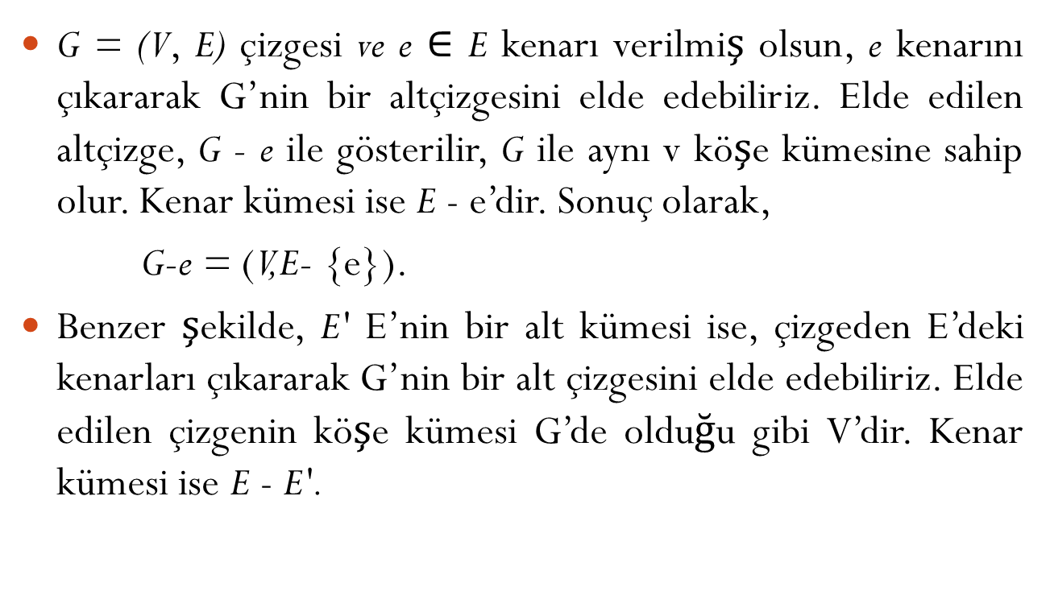
Bir Çizgeden Kenar Çıkarmak veya Çizgeye Kenar Eklemek
G = (V, E) çizgesi ve e $∈$ E kenarı verilmiş olsun, e kenarını çıkararak G’nin bir altçizgesini elde edebiliriz. Elde edilen altçizge, G - e ile gösterilir, G ile aynı v köşe kümesine sahip olur. Kenar kümesi ise E - e’dir. Sonuç olarak,
G-e = (V,E- {e}).
Benzer şekilde, E' E’nin bir alt kümesi ise, çizgeden E’deki kenarları çıkararak G’nin bir alt çizgesini elde edebiliriz. Elde edilen çizgenin köşe kümesi G’de olduğu gibi V’dir. Kenar kü­mesi ise E - E'.

Slide 29
Bunun yanı sıra, e kenarını çizgeye ekleyedebiliriz, eklenen kenar G’de bulunan iki köşeyi bağladığında daha büyük bir çizge elde etmiş oluruz. Yeni bir kenar ekleyerek var olan G çizgesinin iki köşesini birleştirerek oluşturduğumuz yeni çizgeyi G + e ile gösteriyoruz. Bunun sonucunda,
G + e = (V,E È{e}).
G + e’nin köşe seti G’nin köşe kümesiyle aynı olur ve kenar kümesi ise G’nin kenar kümesi ve {e}’nin kenar kümesinin birleşimidir.
Kenar Kısaltma: Bazı durumlarda çizgeden bir kenarı çıkardığımızda, bu kenarın bitiş noktalarının ayrı birer köşe olarak oluşturulan altçizgede olmasını istemeyiz. Böyle bir durumda, kenar kısaltma işlemi yapıyoruz. Bu işlemde örneğin, u ve v ’yi birleştiren e kenarını çıkarttığımızda çizgeden u ve v köşelerini ve bu köşelerin tüm bağlantılarını atıyoruz ama çiz­geye ayrı bir w köşesi ekliyoruz.

Slide 30
Bir Çizgeden Köşeleri Çıkarmak: Bir G = (V, E) çizgesinden v köşesini ve buna bağlı olan tüm kenarları çıkardığımızda G - v şeklinde gösterilen bir altçizge elde ederiz. E' G’deki v’ye bağlı olmayan kenarların kümesidir, bu durumda G - v = (V - v, E') olduğunu gözlemleyiniz. Benzer şekilde, E' G’deki V ' içindeki köşelere bağlı olmayan kenarların kümesi olacak şekilde, V ', V’nin bir alt kümesi ise, G- V' çizgesi (V- V', E') altçizgesi olur.
Çizge Birleşimi: İki ya da daha fazla çizge çeşitli yollarla birleştirilebilir. Bu çizgelerin bütün köşe ve kenarlarını içeren yeni çizgeye çizgelerin birleşimi denir. İki basit çizgenin bir­leşimi için bir de bir tanım vereceğiz.

Slide 31
Tanım-9
İki basit çizge olan G₁ = (V₁, E₁) ve G₂ = (V₂, E₂),nin birleşimi köşe kümesi V₁ $∪$ V₂ ve kenar kümesi$E_{1} ∪ E_{2}$ olan basit çizgedir. G₁ ve G₂’nin birleşimi G₁ $∪$ G₂ ile gösterilir.
İki basit çizge olan G₁ = (V₁, E₁) ve G₂ = (V₂, E₂),nin birleşimi köşe kümesi V₁ ∪ V₂ ve kenar kümesi 𝐸_1 ∪ 𝐸_2 olan basit çizgedir. G₁ ve G₂’nin birleşimi G₁ ∪ G₂ ile gösterilir.

Slide 32
10.3 Çizge Gösterimi ve Çizge Eşyapılılığı
Çizgeleri göstermek için birçok kullanışlı yol vardır. Bu bölümde göreceğimiz gibi, çizgeyle çalışma ona en uygun gösterimi seçebilmek için faydalıdır. Bu kısımda, çizgelerin birkaç farklı yoldan nasıl gösterildiğini göreceğiz.

Slide 33
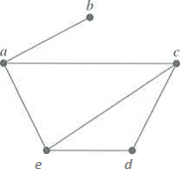
Çizge Gösterimi
Çok katlı kenarı olmayan bir çizgeyi göstermenin bir yolu, bu çizgeye ait bütün kenarları liste­lemektir. Diğer yol ise, çizgenin her köşesi için birleştiği köşeleri belirleyen/tanımlayan kom­şuluk listesi kullanmaktır.
TABLO 1 Bir basit çizge için komşuluk listesi.
Köşe | Komşu köşeler
a | b, c, e
b | a
c | a, d, e
d | c, e
e | a, c, d
ŞEKİL 10 Bir Basit Çizge

Slide 34
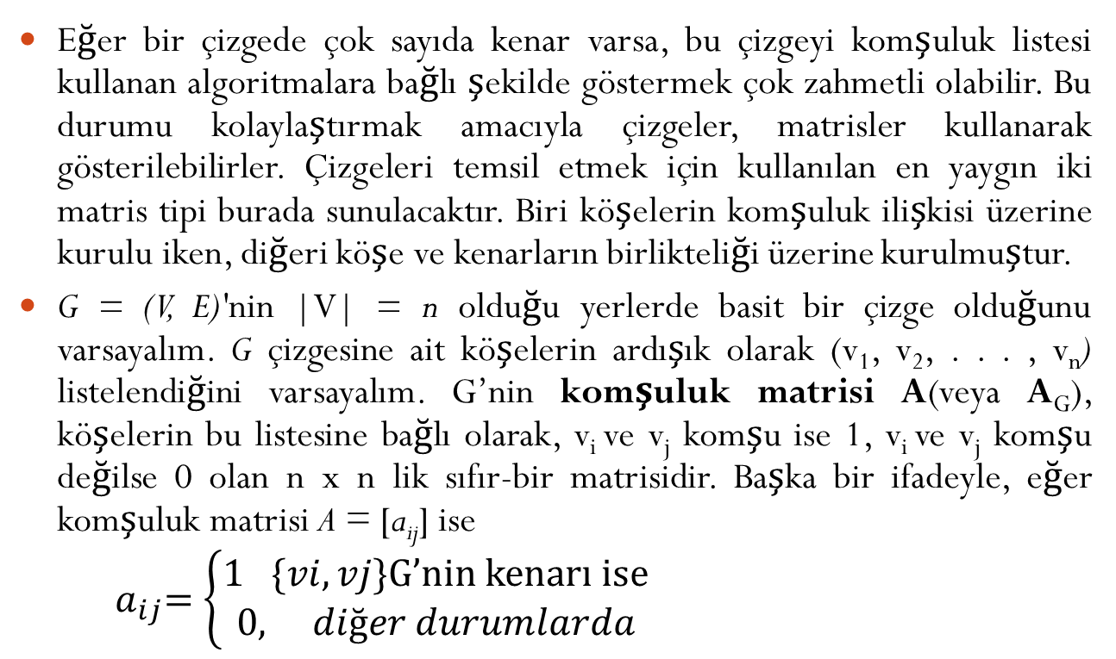
Komşuluk Matrisleri
Eğer bir çizgede çok sayıda kenar varsa, bu çizgeyi komşuluk listesi kullanan algoritmalara bağlı şekilde göstermek çok zahmetli olabilir. Bu durumu kolaylaştırmak amacıyla çizgeler, matrisler kullanarak gösterilebilirler. Çizgeleri temsil etmek için kullanılan en yaygın iki matris tipi burada sunulacaktır. Biri köşelerin komşuluk ilişkisi üzerine kurulu iken, diğeri köşe ve kenarların birlikteliği üzerine kurulmuştur.
G = (V, E)'nin |V| = n olduğu yerlerde basit bir çizge olduğunu varsayalım. G çizgesine ait köşelerin ardışık olarak (v₁, v₂, . . . , v_{n}) listelendiğini varsayalım. G’nin komşuluk matrisi A(veya A_{G}), köşelerin bu listesine bağlı olarak, v_{i} ve v_{j} komşu ise 1, v_{i} ve v_{j} komşu değilse 0 olan n x n lik sıfır-bir matrisidir. Başka bir ifadeyle, eğer komşuluk matrisi A = [a_{ij}] ise
${ a}_{ij}=\left\{\begin{matrix}1 \{vi, vj\}G’nin kenarı ise \\ 0, diğer durumlarda\end{matrix}\right.$

Slide 35
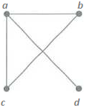
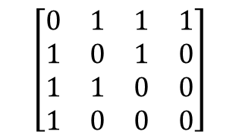
Şekil 11’de verilen çizgenin köşeleri a,b,c,d şeklinde olan matrisi aşağıdaki gibidir;
$$\left[\begin{matrix}0 & 1 & 1 & 1 \\ 1 & 0 & 1 & 0 \\ 1 & 1 & 0 & 0 \\ 1 & 0 & 0 & 0\end{matrix}\right]$$
ŞEKİL 11 Bir Basit Çizge
Bir çizgenin komşuluk matrisi köşelerin seçim sırasına bağlıdır. Bu yüzden, n köşeli bir çizgenin n! kadar farklı komşuluk matrisi olabilir, çünkü n tane köşenin n! kadar farklı dizilişi vardır.
Basit çizgenin komşuluk matrisi simetriktir, yani a_{ij} = a_{ji} çünkü her iki değer v_{i} ve v_{j} komşu olduklarında 1, aksi dummda sıfırdır. Dahası, basit çizgede döngü-kenar olmadığından tüm i = 1, 2, 3,...,n için a_{ii} değeri sıfırdır.

Slide 36
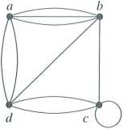
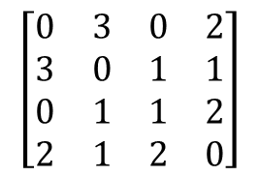
Komşuluk matrisleri, aynı zamanda döngülü ve çok katlı kenarlı yönlü olmayan çizgeleri göstermek için kullanılır. v_{i} köşesindeki döngü, komşuluk matrisinin (i, i), konumunda 1 ile gösterilir. v_{i} ve v_{j} köşeleri katlı kenarlarla birleşmişse veya katlı döngüler varsa komşuluk mat­risi 0 ve 1 ’lerden oluşan bir matris olmaz, çünkü bu durumda (i,j) konumunda {v_{i} , v_{j} }karşılık gelen kenarların sayısı yazılır. Katlı ve sözde çizge dahil olmak üzere tüm yönsüz çizgeler simetrik komşuluk matrisine sahiptirler.
Şekil 12’de verilen çizgenin köşeleri a,b,c,d şeklinde olan matrisi aşağıdaki gibidir;
$$\left[\begin{matrix}0 & 3 & 0 & 2 \\ 3 & 0 & 1 & 1 \\ 0 & 1 & 1 & 2 \\ 2 & 1 & 2 & 0\end{matrix}\right]$$
ŞEKİL 12 Sözde Çizge

Slide 37
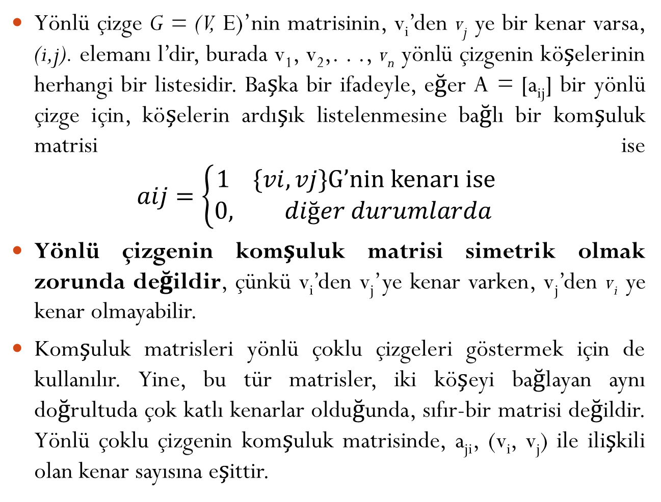
Yönlü çizge G = (V, E)’nin matrisinin, v_{i}’den v_{j} ye bir kenar varsa, (i,j). elemanı l’dir, burada v₁, v₂,. . ., v_{n} yönlü çizgenin köşelerinin herhangi bir listesidir. Başka bir ifadeyle, eğer A = [a_{ij}] bir yönlü çizge için, köşelerin ardışık listelenmesine bağlı bir komşuluk matrisi ise $aij=\left\{\begin{aligned}1 \{vi, vj\}G’nin kenarı ise \\ 0, diğer durumlarda \end{aligned}\right.$
Yönlü çizgenin komşuluk matrisi simetrik olmak zorunda değildir, çünkü v_{i}’den v_{j}’ye kenar varken, v_{j}’den v_{i} ye kenar olmayabilir.
Komşuluk matrisleri yönlü çoklu çizgeleri göstermek için de kullanılır. Yine, bu tür matris­ler, iki köşeyi bağlayan aynı doğrultuda çok katlı kenarlar olduğunda, sıfır-bir matrisi değildir. Yönlü çoklu çizgenin komşuluk matrisinde, a_{ji}, (v_{i}, v_{j}) ile ilişkili olan kenar sayısına eşittir.

Slide 38
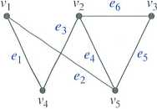
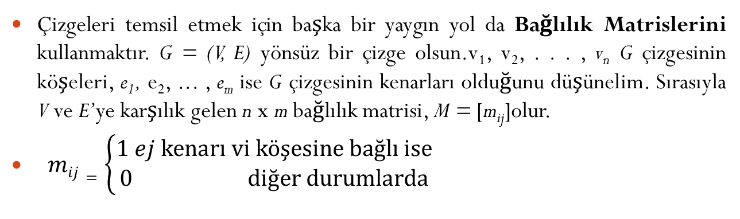


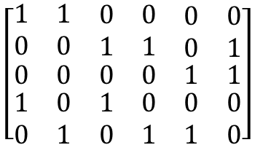
Bağlılık Matrisleri
Çizgeleri temsil etmek için başka bir yaygın yol da Bağlılık Matrislerini kullanmaktır. G = (V, E) yönsüz bir çizge olsun.v₁, v₂, . . . , v_{n} G çizgesinin köşeleri, e₁, e₂, ... , e_{m} ise G çizgesinin kenarları olduğunu düşünelim. Sırasıyla V ve E’ye karşılık gelen n x m bağlılık matrisi, M = [m_{ij}]olur.
$mij=\left\{\begin{aligned}1 ej kenarı vi köşesine bağlı ise \\ 0 diğer durumlarda\end{aligned}\right.$
Şekil 13’de verilen çizgenin bağlılık matrisi aşağıdaki gibi olur;
$$e_{1}{ e}_{2 }e_{3} e_{4 }e_{5 }e_{6}$$
$$v_{1}$$
$$v_{2}$$
$$v_{3}$$
$$v_{4}$$
$$v_{5}$$
$$\left[\begin{matrix}1 & 1 & \begin{matrix}0 & 0 & \begin{matrix}0 & 0\end{matrix}\end{matrix} \\ 0 & 0 & \begin{matrix}1 & 1 & \begin{matrix}0 & 1\end{matrix}\end{matrix} \\ \begin{matrix}0 \\ \begin{matrix}1 \\ 0\end{matrix}\end{matrix} & \begin{matrix}0 \\ \begin{matrix}0 \\ 1\end{matrix}\end{matrix} & \begin{matrix}\begin{matrix}0 \\ \begin{matrix}1 \\ 0\end{matrix}\end{matrix} & \begin{matrix}0 \\ \begin{matrix}0 \\ 1\end{matrix}\end{matrix} & \begin{matrix}\begin{matrix}1 & 1\end{matrix} \\ \begin{matrix}\begin{matrix}0 \\ 1\end{matrix} & \begin{matrix}0 \\ 0\end{matrix}\end{matrix}\end{matrix}\end{matrix}\end{matrix}\right]$$
ŞEKİL 13 Bir Yönsüz Çizge

Slide 39
Çizgelerin Eşyapılılığı
Aynı şekilde iki çizge çizmenin mümkün olup olmadığını sık sık bulmak zorunda kalırız. Yani, çizgelerin köşelerinin benzerliklerini görmezden geldiğimizde, aynı yapıdalar mıdır? Örneğin, kimyada, çizgeler kimyasal bileşikler için kullanılır. Farklı bileşikler aynı molekül formülüne, fakat farklı yapıya sahip olabilirler. Bu bileşikler aynı şekilde çizilemeyen çizgeler ile ifade edilebilir. Daha önceden bilinen bileşiklere karşılık gelen çizgeler, daha önce araştırılmış olup olmadığını belirlemek için kullanılabilir.

Slide 40
Tanım-9
V₁’deki tüm a ve b’ler için, sadece ve sadece G₂’de f(a) ve f(b) komşu ise a ve b’nin G₁’de komşu olduğu özelliği ile eğer V₁’den V₂’ye bire bir ve örten bir f fonksiyonu varsa, basit G₁ = (V₁, E₁) ve G₂= (V₂, E₂) çizgeleri eşyapılıdır.
Başka bir deyişle, iki basit çizge eşyapılı olduğunda, iki çizgenin komşuluk ilişkilerini koruyan köşeleri arasında bire bir uygunluk vardır. Basit çizgelerin eşyapılılığı denklik ilişkisidir.

Slide 41
İki Basit Çizgenin Eşyapılı Olup Olmadığını Belirlemek
İki basit çizgenin eşyapılı olup olmadığım belirlemek zordur. n köşesi bulunan iki basit çiz­genin köşe kümeleri arasında n! sayıda birebir ilişki vardır, n sayısı çok büyük olduğunda bu ilişkilerin hangisinin uygun bir ilişki olup olmadığını test etmek pratik değildir.
Bazen 2 çizgenin eşyapılı olmadıklarını göstermek zor değildir. Özel durumda, bir özellik bu iki çizgeden sadece birinde varsa bu çizgeler eşyapılı olmazlar. Çizgelerin eşyapılılığında korunan özelliklere çizge değişmezi denir. Örneğin, eşyapılı olan iki basit çizgenin köşe sayıla­rı eşit olmalıdır, çünkü çizgelerin köşe kümeleri arasında birebir ilişki vardır.
2 basit eşyapılı çizgenin kenar sayıları da eşit olmalıdır, çünkü köşeler arasındaki birebir eşleme kenarlar arasındaki birebir eşlemeyi de sağlamaktadır. Böyle ki G çizgesinin derecesi d olan v köşesi H çizgesinin derecesi d olan f(v) köşesine karşılık gelmektedir, çünkü G’de ki bir w köşesi v ile ancak ve ancak f(v) ile f(w) H' da komşu olduklarında komşudur.

Slide 42
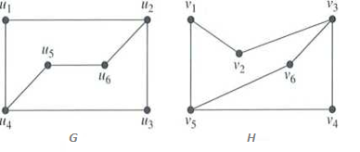
Örnek: Şekil 12’de gösterilen çizgelerin eşyapılı olup olmadığını belirleyiniz.
Çözüm: Hem G hem H çizgesinin altı köşe ve yedi kenarı vardır. İki çizge için de ikinci derece için dört köşe ve üçüncü derece için iki köşe vardır. G ve H çizgelerinin ikinci dereceden tüm köşelerini içeren ve kenarların eşyapılı bağlandığı alt kümelerini görmek kolaydır (okuyucunun bunu doğrulaması gerekir). G ve H çizgelerinin bu değişmezleri ile ilgili benzerlik durumu için, bir f eşyapılılığı bulmaya çalışmak makuldür.
ŞEKİL 14 G ve H Çizgeleri

Slide 43

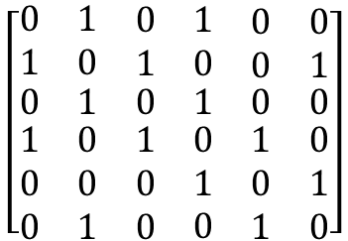


Şimdi bir f fonksiyonu tanımlayacağız ve onun bir eşyapılılık olup olmadığını belirleyece­ğiz. u₁ köşesinin derecesi deg(u₁) = 2 olduğuna ve u₁ iki dereceli diğer köşelerle komşu olma­dığına göre, u₁’in görüntüsü v₄ veya v₆ olmalıdır, çünkü sadece bu iki köşenin H çizgesinde 2 dereceli komşusu yoktur. f(u₁) = v₆ olsun. [Eğer bu seçimin bizi eşyapılılığa götürmediğini görürsek f(u₁)= v₄ seçimini deneyeceğiz.] u₂ köşesi, u₁ köşesinin komşusu olduğuna göre u₂’nin görüntüsü v₃ veya v₅ olmalıdır. f(u₂) ⁼ v₃ alalım. Bu yolla köşelerin komşularını kulla­narak f(u₃) = v₄, f(u₄) = v₅, f(u₅) = v₁ ve f(u₆) = v₂ olarak alırız. Şimdi elimizde G’nin köşeler kümesinden H’ın köşeler kümesine birebir eşlememiz vardır. Bu eşleme f(u₁) = v₆, f(u₂) = v₃, f(u₃) = v₄, f(u₄) = v₅, f(u₅) = v₁ ve f(u₆) = v₂’dir.f’in kenarları da sağladığını görmek için, G ’nin komşuluk matrisini kullanalım.
$$u_{1}{ u}_{2 }u_{3} u_{4 }u_{5 }u_{6}$$
$$u_{1}$$
$$u_{2}$$
$$u_{3}$$
$$u_{4}$$
$$u_{5}$$
$$u_{6}$$
$$\left[\begin{matrix}0 & 1 & \begin{matrix}0 & 1 & \begin{matrix}0 & 0\end{matrix}\end{matrix} \\ 1 & 0 & \begin{matrix}1 & 0 & \begin{matrix}0 & 1\end{matrix}\end{matrix} \\ \begin{matrix}0 \\ \begin{matrix}1 \\ 0 \\ 0\end{matrix}\end{matrix} & \begin{matrix}1 \\ \begin{matrix}0 \\ 0 \\ 1\end{matrix}\end{matrix} & \begin{matrix}\begin{matrix}0 \\ \begin{matrix}1 \\ 0 \\ 0\end{matrix}\end{matrix} & \begin{matrix}1 \\ \begin{matrix}0 \\ 1 \\ 0\end{matrix}\end{matrix} & \begin{matrix}\begin{matrix}0 & 0\end{matrix} \\ \begin{matrix}\begin{matrix}1 \\ 0 \\ 1\end{matrix} & \begin{matrix}0 \\ 1 \\ 0\end{matrix}\end{matrix}\end{matrix}\end{matrix}\end{matrix}\right]$$
$$A_{G}=$$

Slide 44




H’ın komşuluk matrisinde satır ve sütunları birebir eşlemenin görüntülerine uygun olarak ya­zalım.
A_{G} = A_{h} olduğuna göre f, kenarları da sağlamaktadır. Yani f bir eşyapılılıktır ve G ve H eşyapılıdır. Eğer f eşyapılılık olmasaydı, biz G ve H’m eşyapılı olmadıklarını söyleyemezdik, çünkü G ve H’nin köşeleri arasındaki başka bir eşleşme bu çizgeleri eşyapılı yapabilirdi.
$$v_{1}{ v}_{2 }v_{3} v_{4 }v_{5 }v_{6}$$
$$v_{1}$$
$$v_{2}$$
$$v_{3}$$
$$v_{4}$$
$$v_{5}$$
$$v_{6}$$
$$\left[\begin{matrix}0 & 1 & \begin{matrix}0 & 1 & \begin{matrix}0 & 0\end{matrix}\end{matrix} \\ 1 & 0 & \begin{matrix}1 & 0 & \begin{matrix}0 & 1\end{matrix}\end{matrix} \\ \begin{matrix}0 \\ \begin{matrix}1 \\ 0 \\ 0\end{matrix}\end{matrix} & \begin{matrix}1 \\ \begin{matrix}0 \\ 0 \\ 1\end{matrix}\end{matrix} & \begin{matrix}\begin{matrix}0 \\ \begin{matrix}1 \\ 0 \\ 0\end{matrix}\end{matrix} & \begin{matrix}1 \\ \begin{matrix}0 \\ 1 \\ 0\end{matrix}\end{matrix} & \begin{matrix}\begin{matrix}0 & 0\end{matrix} \\ \begin{matrix}\begin{matrix}1 \\ 0 \\ 1\end{matrix} & \begin{matrix}0 \\ 1 \\ 0\end{matrix}\end{matrix}\end{matrix}\end{matrix}\end{matrix}\right]$$
$$A_{H}=$$

Slide 45
Çizge Eşyapılılığı için Algoritmalar
2 çizgenin eşyapılı olup olmadıklarını belirlemek için olan bilinen en iyi algoritmaların karmaşıklıkları en kötü durumda üsseldir.(çizgenin köşe sayısına göre). Ancak bu problemi çözmek için ortalama işlem süresi doğrusal olan algoritmalar bilinmektedir ve 2 çizgenin eşyapılı olduklarını en kötü durumda polinomsal zamanda belirleyen bir algoritmanın bulunabileceği umudu (aynı zamanda şüphesi) vardır. Pra­tikte, eşyapılılık testi için var olan en iyi yazılım NAUTY’dir, bu yazılım 100 köşeli 2 çizgenin eşyapılı olup olmadıklarını şimdiki modern bilgisayarlarda bir saniyeden daha az sürede belir­leyebiliyor. NAUTY internetten indirilebilir ve denenebilir. Çeşitli kısıtlamaları olan (örneğin köşelerinin en büyük derecesi küçük olan) iki çizgenin eşyapılı olup olmadığını belirleyebilen pratik algoritmalar vardır. İki çizgenin eşyapılı olmasını belirleme problemi özel bir problem­dir, bu problem NP-zor olup olmadığı bilinmeyen çok az NP-problem­lerden biridir.

Slide 46
Çizge Eşyapılılığının Uygulamaları
Çizge eşyapılılığı, çizgelerin kimya, elektronik devrelerin tasarımı, bioinformatik ve bilgisayarla görmeyi de içeren diğer alanların uygulamalarında ortaya çıkmaktadır. Kimyacılar, kimsayal bileşikleri modellemek için moleküler çizge olarak bilinen çoklu çizgeler kullanırlar. Bu çizgelerde, köşeler atomları ve kenarlar bu atomlar arasındaki kimyasal bağları ifade ederler. Molekülleri, aynı moleküler formüle sahip ama atomları arasında farklı bağlar olan iki yapısal izomer, eşyapılı olmayan mo­leküler çizgelere sahip olurlar. Olası yeni bir kimyasal bileşik sentez edildiğinde, bu bileşiğin bilinen bir bileşik olup olmadığını anlamak için moleküler çizgesi tüm moleküler çizgelerin bulunduğu veri tabanında aranmaktadır.
Elektronik devreler, köşeler bileşenleri ve kenarlar bu bileşenler arasındaki bağlantıyı gös­termek üzere çizgeler yardımıyla modelleniyorlar. Çip diye bilinen modern minyatür entegre devreler çoğu zaman milyonlarca transistörlerden ve onlar arasındaki bağlantılardan oluşmuş­lardır. Modern çiplerin karmaşıklığı nedeniyle onları tasarlamak için otomasyon araçları kul­lanılmaktadır. Üretilen belirli bir devrenin testi için çizge eşyapılılığı taban oluşturmaktadır. Otomasyon araçları orijinal tasarım şemasına uymaktadırlar. Bir üreticinin ürettiği çipin diğer bir üreticinin çipinin tasarımını içerip içermediğini test etmek için de eşyapılı çizgeleri kullanır­lar. Bu işlem çiplerin çizge modellerinin çok sayıda eşyapılı altçizgeleri incelenerek yapılabilir.

Slide 47
10.4 Bağlantılılık
Birçok problem çizgelerin kenarları boyunca gezinmesiyle oluşan yollar ile modellenebilir. Örneğin, iki bilgisayar arasında gönderilebilen bir mesajın gönderilip gönderilmediğinin belirlenmesindeki problem bir çizge modeli ile ele alınabilir. Posta dağıtımı, çöp toplanması, bilgisayar ağlarındaki tanılama için etkin şekilde planlanan problemler çizgelerde kapsayan yolları kullanarak modellenip çözülebilir.
Gayri resmi olarak, bir yol bir çizgenin bir köşesinden başlayıp çizgenin kenarlarında köşeden köşeye gezinen ardışık kenarların dizilişidir. Yol çizgenin kenarları boyunca gezindiği için, bu yol boyunca köşeler ziyaret edilir ki, bu köşeler kenarların uç noktalarıdır.

Slide 48
Tanım-10
n negatif olmayan bir tamsayı ve G yönsüz bir çizge olsun, n uzunluklu bir yol G çizgesinde- ki u köşesinden v köşesine n tane e₁, . . , e_{n} kenarının dizilişidir ki orada köşelerin dizilişi x₀ = u,x₁,. . . , x_{n-1,} x_{n} = v’dir, öyle ki $e_{i}$’ler i=1, …,n için x_{i-1} ve x_{i} uç noktalarına sa­hiptir. Çizge basit olduğunda, biz bu yolu köşelerinin dizilişi x₀, x₁,…,x_{n} olarak tanımlarız. (Çünkü bu köşelerin listelenmesi bir yolu belirler.) Devre başlangıç ve bitişi aynı olan bir yola denir, yani, eğer u = v ve yol sıfırdan büyük bir uzunluğa sahip ise bu yol devredir. Yol veya devre; köşelerin x₁, x₂,…,x_{n-1} veya kenarların e₁, e₂,…,e_{n} şeklinde geçilmesi olarak kabul edilir. Bir yol veya devre eğer aynı kenarları birden fazla kere içermiyorsa basittir.
n negatif olmayan bir tamsayı ve G yönsüz bir çizge olsun, n uzunluklu bir yol G çizgesinde- ki u köşesinden v köşesine n tane e₁, . . , e_{n} kenarının dizilişidir ki orada köşelerin dizilişi x₀ = u,x₁,. . . , x_{n-1,} x_{n} = v’dir, öyle ki 𝑒_𝑖’ler i=1, …,n için x_{i-1} ve x_{i} uç noktalarına sa­hiptir. Çizge basit olduğunda, biz bu yolu köşelerinin dizilişi x₀, x₁,…,x_{n} olarak tanımlarız. (Çünkü bu köşelerin listelenmesi bir yolu belirler.) Devre başlangıç ve bitişi aynı olan bir yola denir, yani, eğer u = v ve yol sıfırdan büyük bir uzunluğa sahip ise bu yol devredir. Yol veya devre; köşelerin x₁, x₂,…,x_{n-1} veya kenarların e₁, e₂,…,e_{n} şeklinde geçilmesi olarak kabul edilir. Bir yol veya devre eğer aynı kenarları birden fazla kere içermiyorsa basittir.

Slide 49
Tanım-11
n negatif olmayan bir tamsayı ve G yönlü bir çizge olsun. G çizgesinde u köşesinden v kö­şesine n uzunluklu bir yol, G’nin e₁,e₂,…,e_{n} kenarlarının bir dizilişidir, öyle ki e_{1,}(x_{0,} x₁) ile bağlantılıdır; e₂, (x_{l,} x₂) ile bağlantılıdır ve e_{n}, (x_{n-1}, x_{n}) ile bağlantılıdır, ki orada x₀ = u ve x_{n} = v’dir. Yönlü çizgelerde katlı kenar olmadığında, bu yol köşelerin x_{0,} x_{1,} x_{2,…,} x_{n} dizilişi ile tanımlanır. Uzunluğu sıfırdan büyük olan ve başlangıcı ve bitişi aynı olan bir yol, bir devre veya çevrim olarak çağırılır. Eğer bir yol veya devre bir kenarı daha önce birden fazla içermemişse basit olarak çağırılır.

Slide 50
Yönsüz Çizgelerde Bağlantılılık
Bir bilgisayar ağı, eğer mesajlar birine veya arada bağlı daha fazla bilgisayara gönderilebildiğinde ne zaman bilgisayar çiftleri arasında bilgilerin paylaşımı özelliğine sahip olur? Bir çizge bir bilgisayar ağını temsil etmek için kullanıldığında ki orada bilgisayarlar köşelerle iletişim hatları ise kenarlarla temsil edilir, bu soru: Ne zaman çizgede iki köşe arasında daima bir yol vardır? olur

Slide 51
Tanım-12
Çizgenin köşelerinin farklı çiftleri arasında bir yol varsa bu yönsüz çizge bağlantılı olarak tanımlanır. Bağlantılı olmayan yönsüz bir çizge bağlantısız çizge olarak tanımlanır. Biz bir çizgeyi, köşeler veya kenarları veya her ikisini de kaldırdığımızda bağlantısız alt çizgeler üreterek bağlantısız hale getiririz.

Slide 52
TEOREM-4
Bağlantılı yönsüz bir çizgede farklı köşe çiftleri arasında basit bir yol vardır.

Slide 53
BAĞLANTILI BİLEŞENLER: Bir G çizgesinin bağlantılı bir bileşeni, G’nin başka bağlantılı alt çizgelerinin has (düzgün) alt çizgeleri olmayan bağlantılı bir alt çizgesidir. Yani, G çizgesinin bir bağlantılı bileşeni G’nin maksimal bağlantılı alt çizgesidir. Bir G çizgesinin bağlantılı olmayan iki veya daha fazla bağlantılı bileşeni ayrıktır ve G bunların birleşimidir

Slide 54
Bir Çizge Ne Kadar Bağlantılıdır?
Bazen bir köşe ve bitişik tüm kenarlar çizgeden kaldırıldığında birden fazla bağlantılı bileşen elde edilir. Bu köşeler kesim köşeleri (veya eklem noktaları) olarak adlandırılır. Bir kesim köşesi çizgeden kaldırıldığında bağlantılı olmayan bir alt çizge üretilir. Benzer olarak, kesim kenarı veya köprü olarak adlandırılan bir kenar çizgeden kaldırıldığında orijinal çizgeden daha fazla bileşene sahip bağlantılı bir çizge oluşur. Unutmayalım ki, bir çizge ile temsil edilmiş bilgisayar ağında, bir kesim köşesi ve bir kesim kenarı, gerekli yönlendiriciyi ve zarar görmemesi gereken bir iletişim hattını temsil eder.

Slide 55
Köşe Bağlantılılığı
Tüm çizgeler kesim köşelerine sahip değildir. Örneğin, n > 3 için K_{n} tam çizgesi kesim köşelerine sahip değildir. K_{n} tam çizgesinden bir köşe ve buna bitişik kenarları kaldırdığımızda, geriye kalan alt çizge K_{n-1} alt çizgesidir. Kesim köşesiz bağlantılı çizge, ayrışmayan çizge olarak adlandırılır ve onlar bir kesim köşeliden daha fazla bağlantılı olarak düşünülebilir. Biz bu gösterimi, kaldırıldığında bir çizgeyi bağlantısız yapan köşelerin minimum sayısına dayanan çizge bağlantılılık ölçümünün daha ayrıntılı tanımıyla genişletebiliriz.

Slide 56
G = (V, E)’nin v köşeler kümesinin bir alt kümesi V' olsun. Eğer G — V' bağlantısız ise, V' köşe kesimi (kesim köşe) veya ayıran kümedir. Örneğin Şekil l’deki çizgede, {b, c, e} kü­mesi üç köşeli bir kesim köşedir, okuyucular bunu kontrol edebilir. . Biz tam olmayan bir G çizgesinin κ(G) ile gösterilen köşe bağlantılılık sayısını köşe kesimlerin minimum sayısı olarak tanımlarız.
G tam çizge olduğunda, G çizgesi köşe kesimlere sahip değildir, çünkü onun köşelerinin herhangi bir alt kümesi ve bütün bitişik kenarlar çizgeden kaldırıldığında geriye hala bir tam çizge kalır. Sonuç olarak tam çizge için κ(G)’yi köşe kesimlerin minimumu olarak tanımlaya­mayız. Yerine köşe bağlantılılık sayısını κ(K_{n}) = n-1 olarak tanımlarız ki orada köşeler bir köşeli oluncaya kadar kaldırılmalıdır.
Sonuç olarak her G çizgesi için κ(G) değeri, G’den kaldırıldığında G’yi bağlantısız ya da tek köşeli bir çizge yapan köşelerin minimum sayısı olarak tanımlanır. Eğer G, n köşeli ise 0 ≤ k(G) ≤ n n-1 eşitsizliğine sahip oluruz, κ(G) = 0 ancak ve ancak G bağlantısız ya da G = K_{l} ise ve κ(G) =n-1 ancak ve ancak G bir tam çizge ise olur.

Slide 57
Kenar Bağlantılılığı
Biz kaldırabildiğimizde çizgeyi bağlantısız yapan kenarların minimum sayısına bakarak, bağlantılı bir G = (V,E) çizgesinin bağlantılılığının değerini ölçebiliriz. Eğer bu çizge kesim kenarına sahip ise, G çizgesini bağlantısız yapmak için sadece bunu kaldırma­ya ihtiyaç duyarız. Eğer G çizgesi kesim kenarına sahip değilse, kaldırıldığında çizgeyi bağlantısız yapan kenarların en küçük kümesini araştırırız. Eğer G — E' alt çizgesi bağlantısız oluyorsa, E' kenarlarının kümesini kenar kesimi olarak adlandırırız. Bir G çizgesinin λ(G) ile gösterilen kenar bağlantılılık değeri, G’nin bir kenar kesimindeki kenarların minimum sayısı olarak tanımlanır. Bu, λ(G)’nin birden fazla köşeye sahip olan bütün bağlantılı çizgeler için tanımlanır, çünkü G çizge- sinde bir köşeye bitişik tüm kenarlar kaldırıldığında çizge bağlantısız olur. Dikkat edelim ki, çizge bağlantısız olduğunda λ(G) = 0 olur. Biz λ(G) = 0 olduğunu bir tek köşeden oluşmuş bir çizge için sağlayabiliriz. G çizgesi n köşeli ise, 0 ≤ λ(G) ≤ n-1 olur.

Slide 58
Köşe ve Kenar Bağlantılılığının Uygulamaları
Çizge bağlantılılık değerleri ağlarda güvenilirlik ve sağlamlıkla ilgili problemlerde önemli bir rol oynar. Örne­ğin, kesim köşeleri ve kesim kenarları ile ilgili girişimizde yönlendiricilerin köşeler ile temsil edildiği, bunlar arasındaki bağlantıların kenarlarla temsil edildiği ifadeleri kullanarak bir veri ağı modelleyebildiğimizden bahsetmiştik. Servis dışı olduğunda ağı bağlantısız yapan yönlen­diricilerin minimum sayısı çizgenin köşe bağlantılılık sayısına eşittir. Eğer birkaç yönlendirici bozulursa, iki yönlendirici arasındaki veri transferi hala mümkündür. Kenar bağlantılılık, bo­zulduğunda ağı bağlantısız yapan fiber optik bağlantıların minimum sayısını temsil eder. Eğer birkaç bağlantı bozulursa, her yönlendirici çifti arasında veri transferi hala mümkündür.

Slide 59
Yönlü Çizgelerde Bağlantılılık
Tanım-13
Yönlü bir çizge, eğer çizgedeki a ve b köşeleri arasında a’dan b’ye ve b’den a’ya bir yol var ise güçlü bağlantılıdır.
Tanım-14
Temeldeki yönsüz çizgede her iki köşe çifti arasında bir yol varsa, yönlü çizge zayıf bağlantılıdır.
Yani, ancak ve ancak kenarların yönleri ihmal edildiğinde iki köşe çifti arasında daima bir yol varsa yönlü çizge zayıf bağlantılıdır. Açıktır ki, güçlü bağlantılı yönlü bir çizge aynı zamanda zayıf bağlantılıdır

Slide 60
Yönlü Bir Çizgenin Güçlü Bileşenleri
Y önlü bir G çizgesinin güçlü bağlantılı olan ancak daha geniş güçlü alt çizgelerde kapsanmayan alt çizgeleri yani, maksimal güçlü bağlantılı alt çizgeler güçlü bağlantılı bileşenler veya G’nin güçlü bileşenleri olarak adlandırılır. Unutmayalım ki, eğer yönlü bir çizgede a ve b iki köşe ise onların güçlü bileşenleri ya aynıdır ya da ayrıktır.

Slide 61
Yollar ve Eşyapılılık
İki çizgenin birleşik şekilde yazın (yani eşyapılı) olup olmadığının belirlenmesine yolların ve devrelerin yardım edebilmesinin birçok yolu vardır. Örneğin belirli uzunluktaki basit bir devrenin varlığı, iki çizgenin eş yapılı olmadığını gösteren kullanışlı bir değişmezdir. Ek olarak, yollar eşyapılılıkları yapabilen dönüşümlerin oluşturulmasında kullanılabilir.

Slide 62
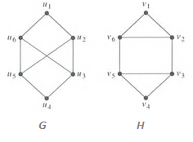
Örnek: Şekil 6’daki G ve H çizgelerinin eşyapılı olup olmadığını belirleyiniz.
Çözüm: G ve H çizgeleri altı köşe ve sekiz kenara sahiptir. Her biri üç dereceli dört köşeye ve iki dereceli iki köşeye sahiptir. Böylece bu üç değişmez; köşelerin sayısı, kenarların sayısı köşelerin dereceleri bu iki çizge için aynıdır. Fakat, H çizgesi v_{1;} v₂, v₆, v₁, şeklinde 3- uzunluklu bir devreye sahiptir, tam tersine G çizgesinin 3-uzunluklu bir devreye sahip olmadığı denetlenerek belirlenebilir. (G’nin bütün basit devreleri en az 4-uzunlukludur.) G ve H çizgeleri eşyapılı değildir, çünkü 3-uzunluklu bir devrenin varlığı değişmez bir eşyapılılıktır.
ŞEKİL 6 G ve H Çizgeleri

Slide 63
Köşeler Arasındaki Yolları Sayma
Bir çizgenin iki köşesi arasındaki yolların sayısı çizgenin komşuluk matrisini kullanarak belir­lenebilir.
TEOREM-5
G komşuluk matrisi A ve köşelerinin sıralanışı v_{1,} v₂,…, v_{n} olan bir çizge olsun (yönlü ya da yönsüz kenarlı, çoklu kenarlı ve döngülü olabilir). v_{i}’den v_{j}’ye r-uzunluklu farklı yolların sayısı, r pozitif bir sayı olmak üzere, A^{r}’nin (i, j). girdisine eşittir.

Slide 64
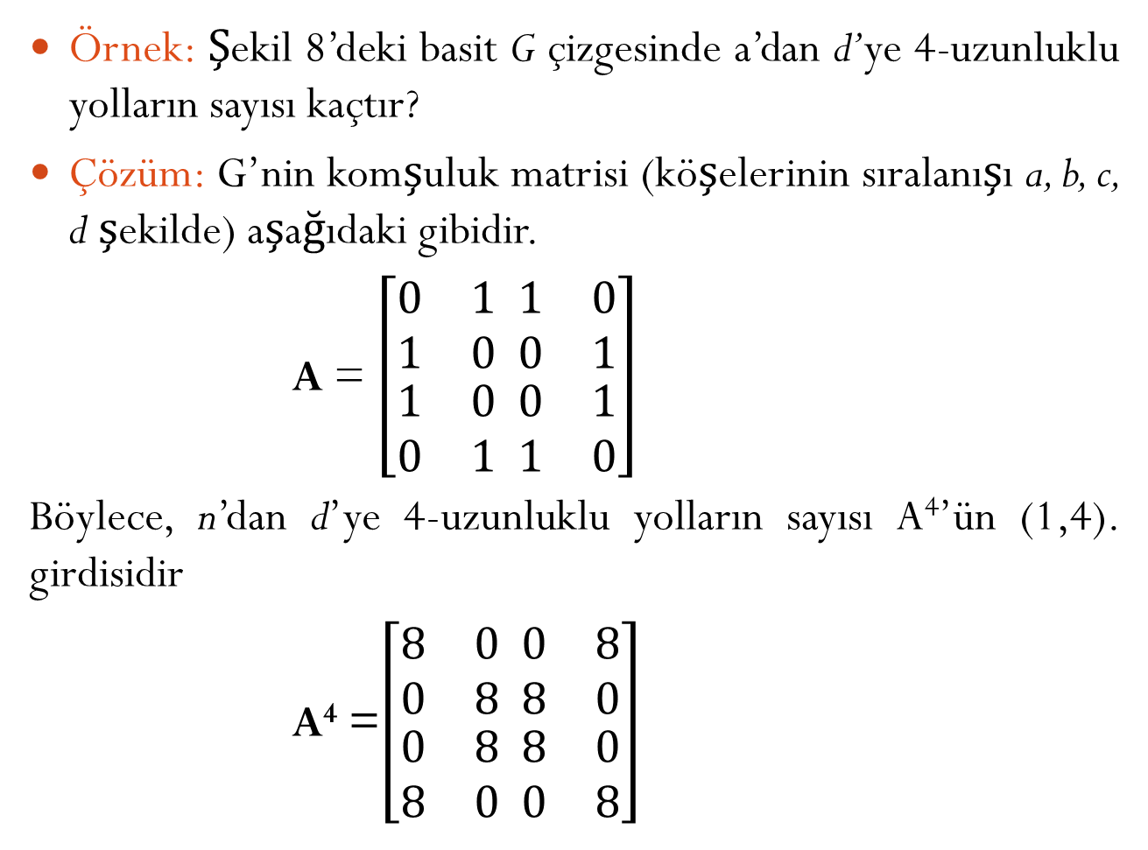
Örnek: Şekil 8’deki basit G çizgesinde a’dan d’ye 4-uzunluklu yolların sayısı kaçtır?
Çözüm: G’nin komşuluk matrisi (köşelerinin sıralanışı a, b, c, d şekilde) aşağıdaki gibidir.
A = $\left[\begin{aligned}\begin{matrix}0 & 1 \\ 1 & 0 \end{matrix}\begin{matrix}1 & 0 \\ 0 & 1\end{matrix} \\ \begin{matrix}1 & 0 \\ 0 & 1\end{matrix}\begin{matrix} 0 & 1 \\ 1 & 0\end{matrix}\end{aligned}\right]$
Böylece, n’dan d’ye 4-uzunluklu yolların sayısı A⁴’ün (1,4). girdisidir
A⁴ =$\left[\begin{aligned}\begin{matrix}8 & 0 \\ 0 & 8 \end{matrix}\begin{matrix}0 & 8 \\ 8 & 0\end{matrix} \\ \begin{matrix}0 & 8 \\ 8 & 0\end{matrix}\begin{matrix} 8 & 0 \\ 0 & 8\end{matrix}\end{aligned}\right]$
ŞEKİL8 G Çizgesi

Slide 65
10.5 Euler ve Hamilton Yolları
Bir çizgede tam olarak her bir kenardan bir kez geçerek başladığımız köşeye geri dönebilir miyiz? Benzer şekilde, bir çizgede bir köşeye bir kez uğrayarak başladığımız köşeye kenarlar boyunca gezinip geri dönebilir miyiz? Bu sorular benzer gibi görülse de, çizgenin Euler devresine sahip olup olmadığı sorusu olan ilk soru, çizgenin köşe derecelerine bakılarak kolayca çözülebilir. Çizgenin Hamilton devresine sahip olup olmadığının sorusu olan ikinci sorunun cevabı birçok çizge için oldukça zordur. Bu bölümde, bu soruları ve bunların çözümlerini ele alacağız.

Slide 66
Euler Yolları ve Devreleri
Tanım-15
Bir G çizgesindeki Euler devresi, G’nin tüm kenarlarını içeren basit bir devredir. G’deki bir Euler yolu, G’nin tüm kenarlarını içeren basit bir yoldur.

Slide 67
TEOREM-5
En az iki köşeli bağlantılı katlı bir çizge ancak ve ancak köşelerinin her birinin derecesi çift ise Euler devresine sahiptir.

Slide 68
Euler devrelerin inşaası
prosedür Euler (G: tüm köşeleri çift dereceli katlı bir çizge)
devre:= G’deki bir devre keyfi seçilen bir köşeden başlayınız, ardışık kenarların eklemesiyle bir yol oluşturunuz ve başladığınız köşeye geri dönünüz.
H := Bu devrenin kenarlarıyla G’yi kaldırınız.
while H kenarlara sahip ise
altdevre:= H’de bir devre, devrenin bir kenarının uç noktası olan H'de bir köşeyle başlayınız.
H:= alt devrenin H’deki kenarları ile bütün izole köşeleri kaldırınız.
Devre:= Alt devreli devreye uygun bir köşe ekleyiniz,
return devre {devre bir Euler devresidir}
Bu algoritma, tüm köşe dereceli çift olan bir bağlantılı G çoklu çizgesinde Euler devrelerini bulmak için verimli bir algoritma sağlar.

Slide 69
TEOREM-6
Bir bağlantılı çoklu çizge ancak ve ancak tam olarak tek sayı dereceli iki adet köşeye sahipse Euler yoluna sahip ama Euler devresine sahip değildir.

Slide 70
Euler Yollarının ve Devrelerinin Kullanımı
Euler yolları ve devreleri birçok pratik problemi çözmek için kullanılabilir. Örneğin, yol ve devreler için bir komşuluktaki her bir caddenin geçişinde, bir taşıma ağındaki her bir rotada, faydalı bir sistem de her bir bağlantıda veya iletişim ağındaki her bir hatta sadece bir kez kullanışı gibi birçok uygulamada sorulabilir. Uygun çizge modellerinde Euler yolu veya devresi bularak bu gibi problemler çözülebilir.
Euler devresi ve yolların diğer disiplinler arasındaki kullanımı: devrelerin tasarımında, çoklu yayın ağında, ve DNA’nın dizgisindeki Euler yollarının kullanıldığı moleküler biyolojide görülür.

Slide 71
Hamilton Yolları ve Devrelerİ
Tanım-16
G çizgesinde her köşeden tam olarak bir kez geçilmesiyle oluşan basit yola bir Hamilton yolu ve her köşeden tam olarak bir kez geçilmesiyle oluşan basit devreye de bir Hamilton devresi denir. Yani, G = (V, E) çizgesinde ki x_{0,} x₁, x₂,…, x_{n-1}, x_{n} basit yolu, eğer 0 $≤$i$≤$j$≤$ n için $x_{i} ≠ x_{j}$ve V= {x_{0,} x_{1,…}x_{n-1,}x_{n}) ise bir Hamilton yoludur, ve (n> 0) için x₀, x₁,…,x_{n-1,} x_{n}, x₀ basit devresi, eğer x₀, x₁,…,x_{n-1,} x_{n}, x₀ bir Hamilton yolu ise bir Hamilton devresidir.
G çizgesinde her köşeden tam olarak bir kez geçilmesiyle oluşan basit yola bir Hamilton yolu ve her köşeden tam olarak bir kez geçilmesiyle oluşan basit devreye de bir Hamilton devresi denir. Yani, G = (V, E) çizgesinde ki x_{0,} x₁, x₂,…, x_{n-1}, x_{n} basit yolu, eğer 0 ≤ i≤ j≤ n için 𝑥_𝑖 ≠ 𝑥_𝑗ve V= {x_{0,} x_{1,…}x_{n-1,}x_{n}) ise bir Hamilton yoludur, ve (n> 0) için x₀, x₁,…,x_{n-1,} x_{n}, x₀ basit devresi, eğer x₀, x₁,…,x_{n-1,} x_{n}, x₀ bir Hamilton yolu ise bir Hamilton devresidir.

Slide 72
Tanım-17
DİRAC’IN TEOREMİ Eğer G, $n≥$ 3 olmak üzere n köşeli basit bir çizge ve G’deki her köşenin derecesi en az n/2 ise, G çizgesi bir Hamilton devresine sahiptir.
DİRAC’IN TEOREMİ Eğer G, 𝑛≥ 3 olmak üzere n köşeli basit bir çizge ve G’deki her köşenin derecesi en az n/2 ise, G çizgesi bir Hamilton devresine sahiptir.
Tanım-18
ORE’NİN TEOREMİ Eğer G,$n≥$3 olmak üzere n köşeli basit bir çizge ve G’deki komşu olmayan her u ve v köşe çifti için deg(u) + deg(v) $≥$ n ise, G çizgesi bir Hamilton devresine sahiptir.
ORE’NİN TEOREMİ Eğer G,𝑛≥ 3 olmak üzere n köşeli basit bir çizge ve G’deki komşu olmayan her u ve v köşe çifti için deg(u) + deg(v) ≥ n ise, G çizgesi bir Hamilton devresine sahiptir.

Slide 73
Hamilton Devrelerinin Uygulamaları
Hamilton yolları ve devreleri pratik problemlerin çözümü için kullanılabilir. Örneğin, şehirdeki yolların her bir kesişimi, faydalı bir sistemdeki boru hattı kesişimi veya bir iletişim ağındaki her bir düğümü yalnızca bir kere kullanarak dolaşım gibi birçok uygulama sorulabilir. Uygun çizge modellerinde Hamilton yolu veya devresi bularak bu tür problemler çözülebilir

Slide 74
10.6 En Kısa Yol Problemleri
Pek çok problem, kenarlarına ağırlıklar atanmış çizgeler kullanılarak modellenebilir. Örnek olarak, bir havayolu sisteminin nasıl modellenebildiğini ele alalım. Kenarlarla uçuşların köşelerle de şehirlerin temsil edildiği bir temel çizge modeli kurarız. Biz bu bölümde kenarlarına ağırlıklar atanmış çizgeleri ele alacaz.

Slide 75
Her bir kenarına bir değer atanmış olan çizgelere ağırlıklı çizgeler denir. Ağırlıklı çizgeler bilgisayar ağlarını modellemede kullanılır. İletişim maliyetleri (kiralanan bir telefon hattının aylık maliyeti gibi), hatlar üzerinde bilgisayarların iletim süreleri, ya da bilgisayarlar arasındaki uzaklık, ağırlıklı çizgeler kullanılarak çalışılabilir. Şekil 9, bir bilgisayar ağının bir çizgesinin kenarlarına uzaklık, iletim süresi ve maliyete karşılık gelen ağırlıkları atamanın üç yolunu temsil eden ağırlıklı çizgeleri gösterir.

Slide 76
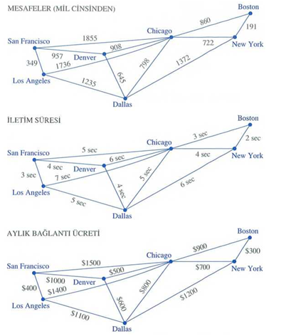
ŞEKİL 9 Bir Bilgisayar Ağını Modelleyen Ağırlıklı Çizgeler

Slide 77
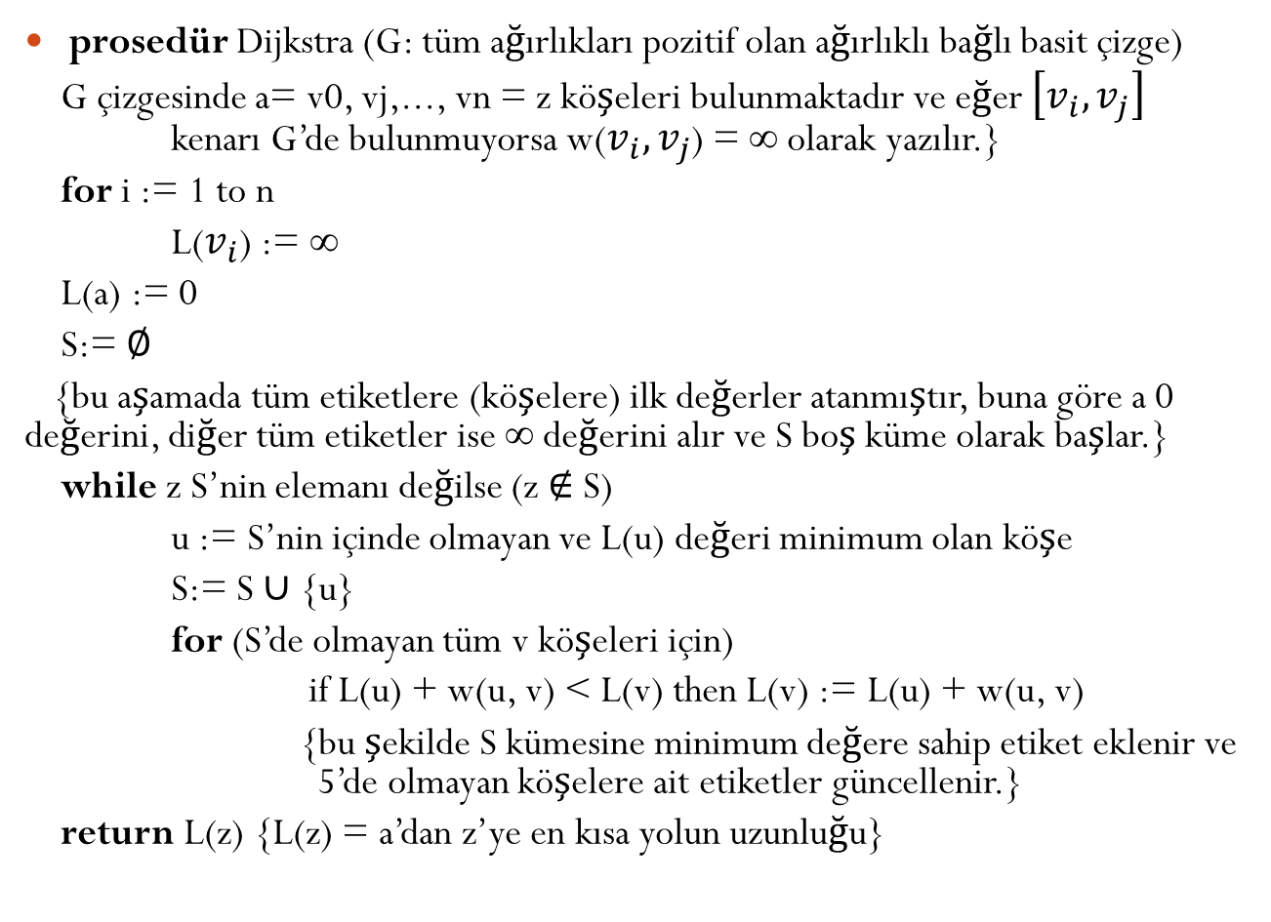
Bir En Kısa Yol Algoritması(Dijkstra Algoritması)
prosedür Dijkstra (G: tüm ağırlıkları pozitif olan ağırlıklı bağlı basit çizge)
G çizgesinde a= v0, vj,..., vn = z köşeleri bulunmaktadır ve eğer $\left[v_{i},v_{j}\right]$ kenarı G’de bulunmuyorsa w($v_{i},v_{j}$) = ∞ olarak yazılır.}
for i := 1 to n
L($v_{i}$) := ∞
L(a) := 0
S:= ∅
{bu aşamada tüm etiketlere (köşelere) ilk değerler atanmıştır, buna göre a 0 değerini, diğer tüm etiketler ise ∞ değerini alır ve S boş küme olarak başlar.}
while z S’nin elemanı değilse (z $∉$ S)
u := S’nin içinde olmayan ve L(u) değeri minimum olan köşe
S:= S $∪$ {u}
for (S’de olmayan tüm v köşeleri için)
if L(u) + w(u, v) < L(v) then L(v) := L(u) + w(u, v)
{bu şekilde S kümesine minimum değere sahip etiket eklenir ve 5’de olmayan köşelere ait etiketler güncellenir.}
return L(z) {L(z) = a’dan z’ye en kısa yolun uzunluğu}

Slide 78
TEOREM-7
Dijkstra algoritması, bağlantılı, basit, yönsüz ağırlıklı bir çizgede iki köşe arasındaki en kısa yolun uzunluğunu bulur.
TEOREM-8
Dijkstra algoritması, n köşeli, bağlantılı, basit, yönsüz ağırlıklı bir çizgede iki köşe arasındaki en kısa yolun uzunluğunu bulmak için O(n²) işlemleri (toplamalar ve kıyaslamalar) kullanır.

Slide 79
10.7 Düzlemsel Çizgeler
Bu bölümde, düzlemde kenarları kesişmeksizin bir çizgenin çizilip çizilemeyeceği sorusunu tartışacağız. Özellikle evler kamu hizmetleri problemini yanıtlayacağız.
Bir çizgeyi göstermek için her zaman pek çok yol mevcuttur. Düzlemde bu çizgeyi kenarları kesişmeksizin göstermek için en az bir yol bulmak ne zaman mümkündür?

Slide 80
Tanım-19
Kenarlan kesişmeksizin düzlemde çizilebilen çizgeye düzlemsel çizge adı verilir (burada ke- narların bir kesişimi, ortak bitim noktaları dışındaki onları temsil eden bir noktada doğrular ya da arkların (yayların) arakesitidir). Bu şekildeki çizime de çizgenin düzlemsel gösterimi denir.
Bir çizge, kesişerek çizilmiş olsa bile, düzlemsel çizge olabilir, çünkü farklı bir yolla kesişmeden çizilmesi mümkün olabilir.

Slide 81
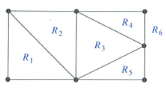
Euler Formülü
Bir çizgenin bir düzlemsel gösterimi, düzlemi sınırsız bir bölge içeren bölgelere ayırır. Mesela, Şekil 10’da verilen çizgenin düzlemsel gösterimi, düzlemi 6 bölgeye ayırır. Bunlar şekilde etiketlenmiştir. Euler, bir çizgenin tüm düzlemsel gösterimlerinin düzlemi aynı sayıda bölgelere ayırdığını göstermiştir. Bunu, düzlemsel bir çizgenin kenar sayıları, köşe sayıları ve bölge sayıları arasında bir ilişki bularak başarmıştır.
ŞEKİL 10 Bir Çizgenin Düzlemsel Gösteriminin Bölgeleri

Slide 82
TEOREM-9
G, v köşeye ve e kenara sahip, bağlantılı, düzlemsel, basit bir çizge olsun, r ise, G’nin bir düzlemsel gösterimindeki bölge sayısı olsun. O halde r = e - v + 2.

Slide 83
Kuratowski Teoremi
Eğer bir çizge düzlemselse, bir {u, w} kenarının kaldırılması ve {u, w} ve {w, v}, kenarlarıyla birlikte yeni bir w köşesinin eklenmesiyle herhangi bir çizge elde edilebilecektir. Böyle bir işleme basit alt bölme adı verilir.
Eğer G1 = (V1, E1) ve G2 = (V2, E2) çizgeleri, basit alt bölmelerin bir dizisi kullanılarak aynı çizgeden elde edilebiliyorlarsa, bu çizgelere homomorfik denir.

Slide 84
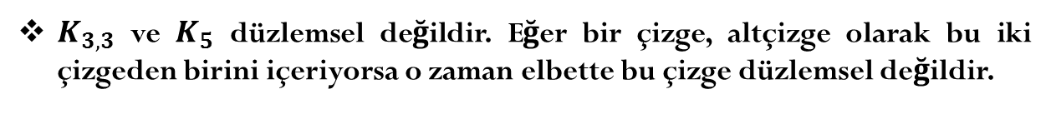
TEOREM-10
Bir çizgenin düzlemsel olmaması için gerek ve yeter koşul bu çizgenin $K_{3,3}$ veya $K_{5}$çizgesine homomorfik bir alt çizgeye sahip olmasıdır.
Bir çizgenin düzlemsel olmaması için gerek ve yeter koşul bu çizgenin 𝐾_3,3 veya 𝐾_5çizgesine homomorfik bir alt çizgeye sahip olmasıdır.
$K_{3,3}$ ve $K_{5}$ düzlemsel değildir. Eğer bir çizge, altçizge olarak bu iki çizgeden birini içeriyorsa o zaman elbette bu çizge düzlemsel değildir.

Slide 85
10.8 Çizge Renklendirme

Slide 86
Bölge haritalarının renklendirmesiyle ilgili problemler, dünyanın bazı bölümlerinin haritaları gibi, çizge teorisinde pek çok sonuç üretmiştir. Bir harita renklendirildiğinde aynı sınıra sahip iki bölgeye farklı renkler atanır. İki komşu bölgenin hiçbir zaman aynı renkte olmamasını garantilemenin bir yolu her bir bölge için farklı bir renk kullanmaktır. Bununla birlikte, bu etkili değildir ve çok bölgeli haritalar üzerinde benzer renkleri ayırt etmek zor olabilir. Bunun yerine, her mümkün olan anda az sayıda renk kullanılmalıdır.
Düzlemdeki her bir harita bir çizge ile ifade edilebilir. Bu ilişkiyi kurmak için haritanın her bir bölgesi bir köşe ile ifade edilir. Eğer bu köşelerin temsil ettiği bölgeler ortak bir sınıra sahipse, iki köşeyi birbirine kenarlar bağlar. Sadece bir noktada birbirine değen iki bölge komşu olarak ele alınmaz. Oluşan çizgeye haritanın eşdeğer çizgesi denir.

Slide 87
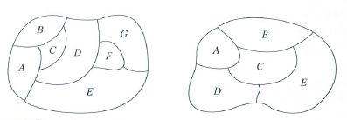
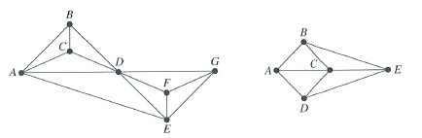
ŞEKİL 11 İki Harita
ŞEKİL 12 Şekil 11’deki Haritaların Eşdeğer Çizgeleri

Slide 88
Tanım-20
Herhangi iki komşu köşeye aynı renk atanmayacak şekilde çizgenin her bir köşesine bir rengin atanmasına basit bir çizgenin renklendirmesi denir.
Tanım-21
Bir çizgenin renk (kromatik) sayısı bu çizgenin renklendirilmesi için gerekli olan en az renk sayısıdır. Bir G çizgesinin renk (kromatik) sayısı$χ$(G) ile gösterilir. (x, Yunan alfabesindeki chi harfidir.)
Bir çizgenin renk (kromatik) sayısı bu çizgenin renklendirilmesi için gerekli olan en az renk sayısıdır. Bir G çizgesinin renk (kromatik) sayısı 𝝌(G) ile gösterilir. (x, Yunan alfabesindeki chi harfidir.)

Slide 89
TEOREM-11
DÖRT RENK TEOREMİ Düzlemsel bir çizgenin renk (kromatik) sayısı dörtten büyük değildir.

Slide 90
Dört renk teoreminin sadece düzlemsel çizgelere uygulandığı unutulmamalıdır. Düzlemsel olmayan çizgeler Örnek 2’de gösterileceği gibi keyfi olarak daha büyük renk (kromatik) sayılara sahip olabilir.
Bir çizgenin renk (kromatik) sayısının k olduğunu göstermek için iki şey gereklidir. İlk olarak, çizgenin k renk ile renklendirilebildiğini göstermeliyiz. Bu, böyle bir renklendirme oluşturularak yapılabilir. İkinci olarak ise, çizgenin k’dan daha az renk kullanılarak renklendirilemediğini göstermeliyiz.

Slide 91
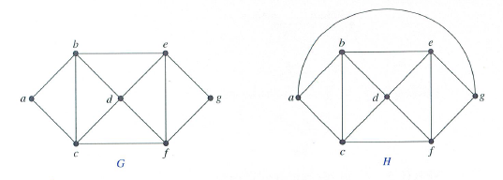
ŞEKİL 13 G ve H Basit Çizgeleri
Örnek: Şekil 3’te verilen G ve H çizgelerinin renk (kromatik) sayıları nedir?
Çözüm: G çizgesinin renk (kromatik) sayısı en az üçtür çünkü a, b ve c köşelerine farklı renkler atanmalıdır. G çizgesinin üç renk ile renklendirilip renklendirilemediğini görmek için a'ya kırmızıyı, b'ye maviyi, c'ye yeşili atayalım. Böylece d kırmızı ile renklendirilebilir (renklen- dirilmelidir) çünkü b ve c’ye komşudur. Dahası, e yalnızca mavi ve kırmızıyla renklendirilmiş köşelere komşu olduğundan yeşil ile renklendirilebilir (renklendirilmelidir).f yalnızca yeşil ve kırmızıyla renklendirilmiş köşelere komşu olduğundan mavi ile renklendirilebilir (renklendirilmelidir). Bu, üç renk kullanılarak G çizgesinin bir renklendirmesini vermektedir. Şekil 4 böyle bir renklendirmeyi göstermektedir.

Slide 92
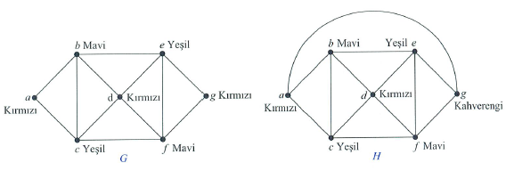
H çizgesi, bir kenarı a ve g’yi bağlayan G çizgesinden oluşmaktadır, g haricindeki tüm köşeler renklendirildiğinde, üç renk kullanarak H çizgesini renklendirmek için yapılan herhangi bir girişim, son adım dışında G’yi renklendirmek için kullanılanla aynı düşünceyi izlemelidir. Böylece, g kırmızı, mavi ve yeşil ile renklendirilmiş kenarlara komşu olduğundan dördüncü bir renk, mesela kahverengi, kullanmaya ihtiyaç vardır. Dolayısıyla, H çizgesinin renk (kromatik) sayısı dörttür, H çizgesinin bir renklendirmesi Şekil 4’te gösterilmiştir.
ŞEKİL 14 G ve H Çizgelerinin Renklendirmeleri

Slide 93
Teşekkürler

